Slide 1

재외동포를 위한 한국어 (영어권)
5-2

Slide 2
UNIT 07
내가 다니고 싶은 학교
The school that I want to attend

Slide 3
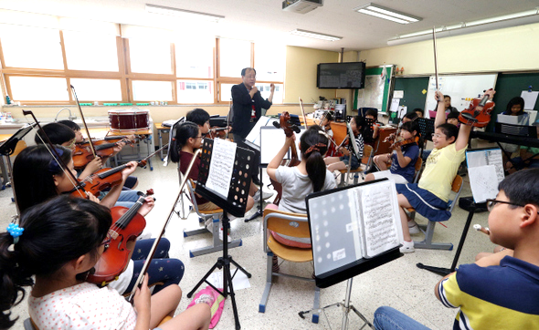
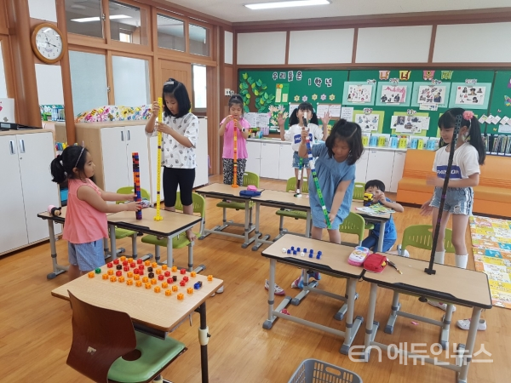
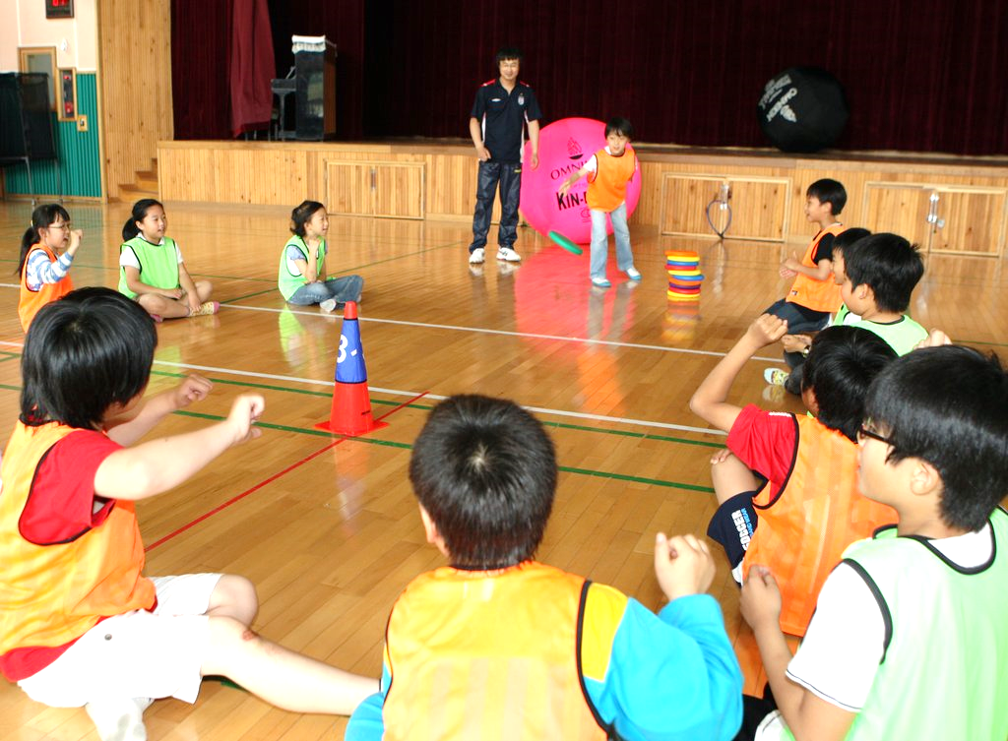
여러분은 학교에서 무슨 시간을 제일 좋아해요?
여러분은 학교를 졸업한 후에 무엇이 되고 싶어요?
http://www.hani.co.kr/arti/society/schooling/644821.html
https://www.eduinnews.co.kr/news/articleView.html?idxno=23690
https://www.yna.co.kr/view/AKR20150908205100004

Slide 4
교재 68쪽
아래의 퀴즈렛 또는 파워포인트 슬라이드 활용하기
Quizlet : https://quizlet.com/_8bxd2r?x=1jqt&i=1qqi22

Slide 5
학부모 | 수험생 | 신입생
선배 | 교육열 | 주입식 교육
parents
examinee
freshman
senior at school
enthusiasm for education
teaching by rote

Slide 6
적성 | 공붓벌레 | 진학하다
교육하다 | 진로를 탐색하다 | 전공을 선택하다
aptitude
nerd/geek
to enter school
to educate
to explore career
to select a major

Slide 7
호기심이 강하다 | 암기 | 보호자
서류 | 교류 | 장학금
to be curious
memorization
guardian/patron
documents/papers
interchange
scholarship

Slide 8

교재 69쪽
제시카: 수빈아, 너희 언니 이번에 대학교에 들어가지? 뭘 전공할 거래?
수빈: 아직 전공을 못 정했어. 심리학하고 경제학 중에서
고민하고 있나 봐.
제시카: 그렇구나. 수험생이 되면 정말 힘들겠어.
어제 뉴스를 보니까 스트레스에 시달린 나머지 불면증까지
생기는 수험생도 있대.
①
②
③
④

Slide 9
수빈: 그런가 봐. 우리 언니도 전공 선택하느라고 좀 고민하는 것 같아.
제시카: 그래도 너희 언니는 이제 대학교에 들어가기만 하면 신나겠다.
하고 싶은 거 마음대로 하잖아.
근데 우리도 몇 년 뒤면 수험생이야.
수빈: 응, 그러네. 그런데 넌 대학교에서 뭘 공부하고 싶어?
제시카: 그건 아직 모르겠는데 가고 싶은 대학교는 있어.
⑤
⑥
⑦

Slide 10
수빈: 그게 어디인데?
제시카: 우리 옆 도시에 새로 생긴 대학교 있지?
거기는 규모는 작지만 교수님이나 선배와 교류도 많고
장학금도 많이 줘서 인기가 높대.
수빈: 그런 데가 있었어? 거기에 어떤 전공이 있는지 나도 한번
알아봐야겠네.
⑧
⑨
⑩

Slide 11
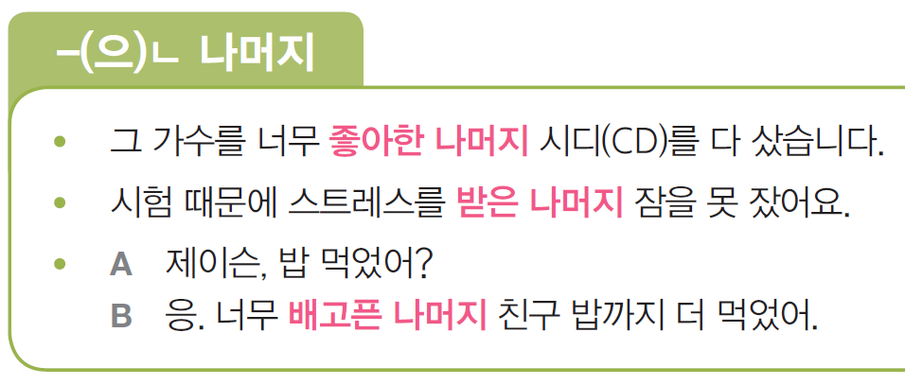
교재 70쪽

Slide 12
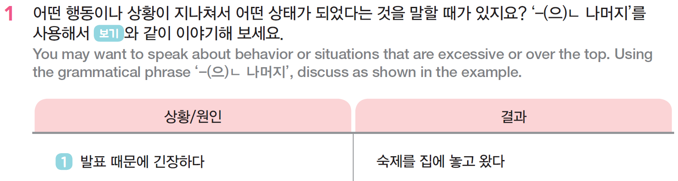
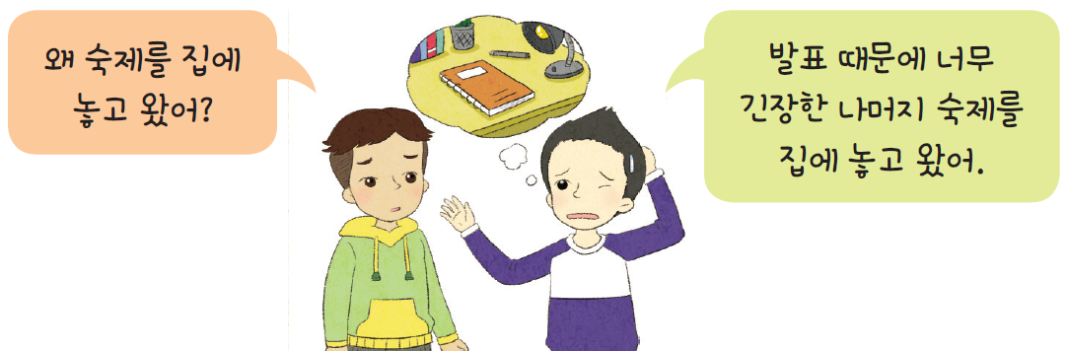

Slide 13
먹다 | 먹은 나머지 | 받침 O
마시다 | 마신 나머지 | 받침 X
만들다 | 만든 나머지 | ㄹ 받침
Notes:
① 받침○ + 을 정도 먹을 정도, 입을 정도
② 받침× + ㄹ 정도 갈 정도, 할 정도
ㄹ받침 + ㄹ 정도 (어간 ㄹ 탈락) 살 정도

Slide 14
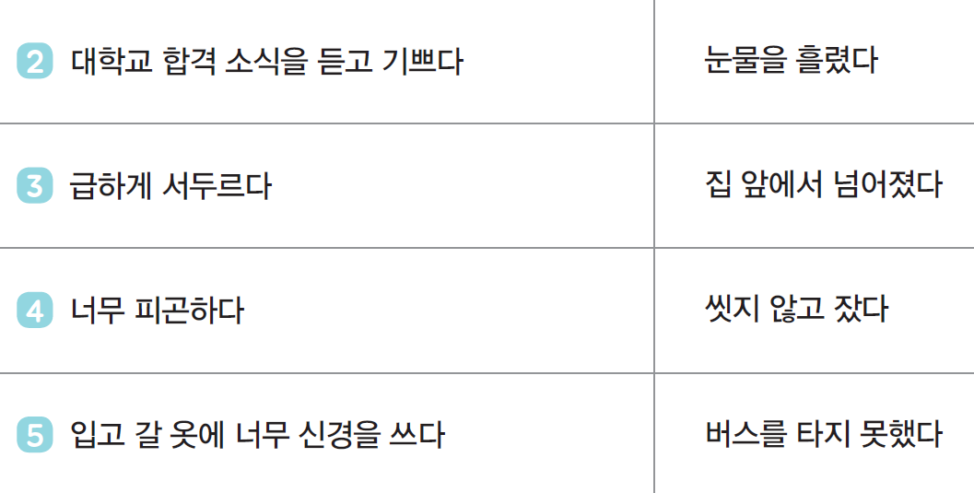


대학교 합격 소식을 듣고 기쁜 나머지
눈물을 흘렸어요.
https://cliparts.zone/clipart/410549
https://www.hiclipart.com/free-transparent-background-png-clipart-dsahp

Slide 15
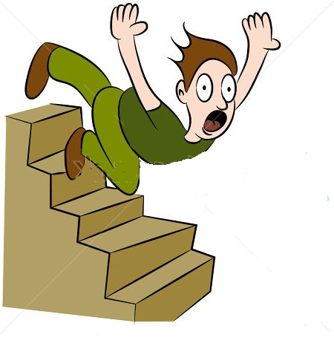
급하게 서두른 나머지
집 앞에서 넘어졌어요.
https://cliparts.zone/clipart/1126410

Slide 16
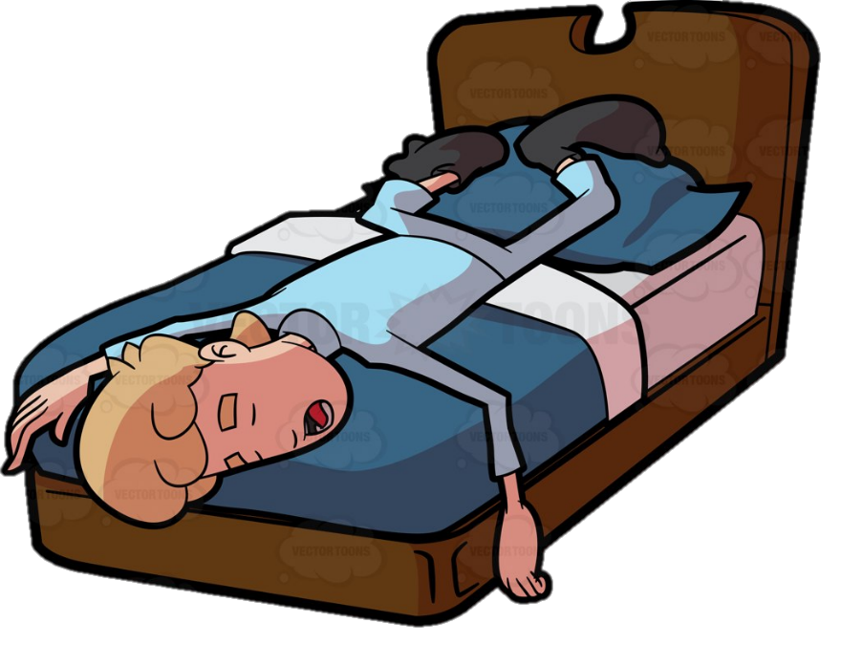
너무 피곤한 나머지
씻지 않고 잤어요.
http://pluspng.com/png-exhausted-person-7828.html

Slide 17

입고 갈 옷에 너무 신경을 쓴 나머지
버스를 타지 못했어요.
http://clipart-library.com/clipart/267308.htm

Slide 18
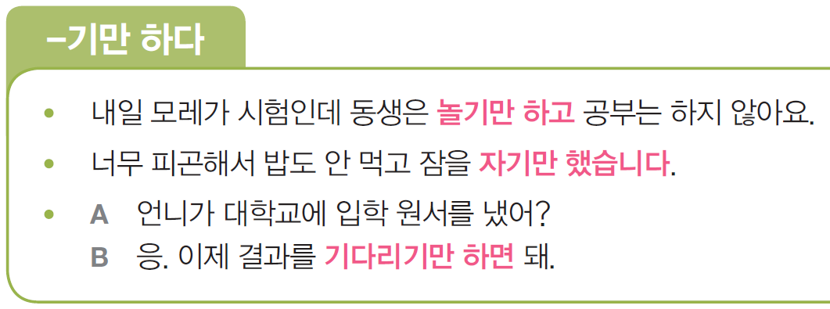
교재 71쪽

Slide 19
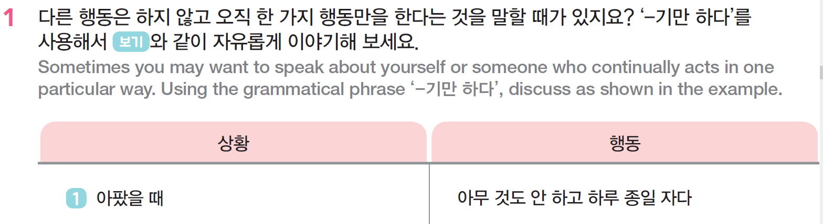
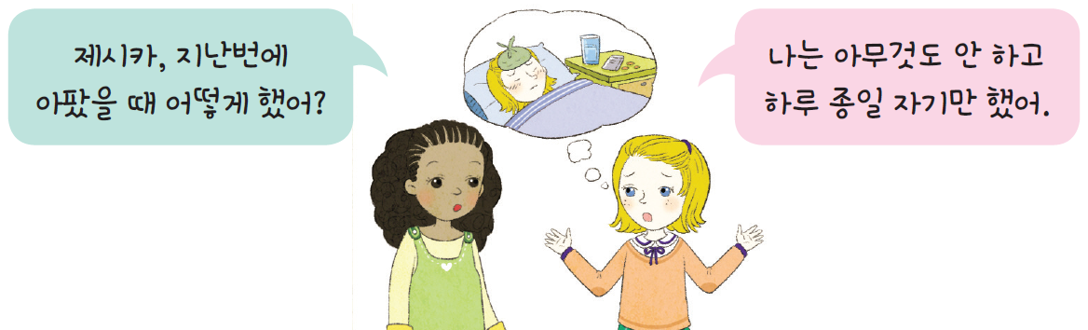

Slide 20
먹다 | 먹기만 하다 | 받침 O
마시다 | 마시기만 하다 | 받침 X
만들다 | 만들기만 하다 | ㄹ 받침
Notes:
① 받침○ + 을 정도 먹을 정도, 입을 정도
② 받침× + ㄹ 정도 갈 정도, 할 정도
ㄹ받침 + ㄹ 정도 (어간 ㄹ 탈락) 살 정도

Slide 21
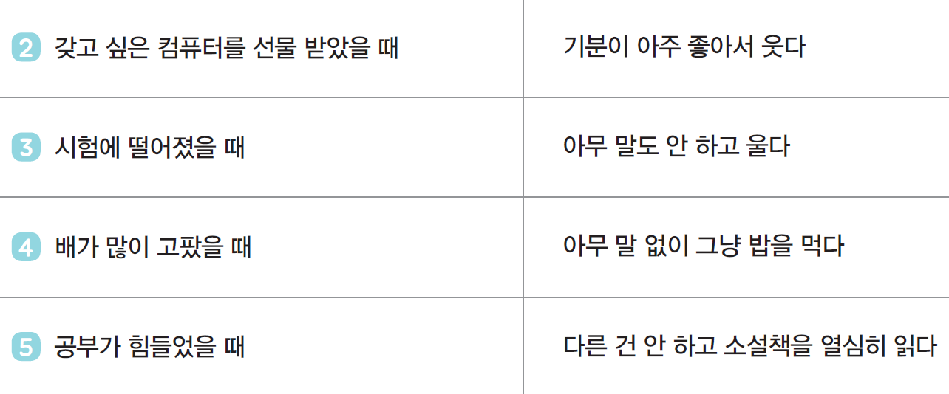


갖고 싶은 컴퓨터를 선물 받았을 때 어땠어?
기분이 아주 좋아서
웃기만 했어.
http://clipart-library.com/clipart/1970136.htm
http://clipart-library.com/clipart/happy-child-clipart_14.htm

Slide 22


시험에 떨어졌을 때 어땠어요?
아무 말도 안하고 울기만 했어요.
http://clipart-library.com/clipart/crying-girl-cliparts_4.htm
http://clipart-library.com/clipart/fail-test-cliparts_15.htm

Slide 23
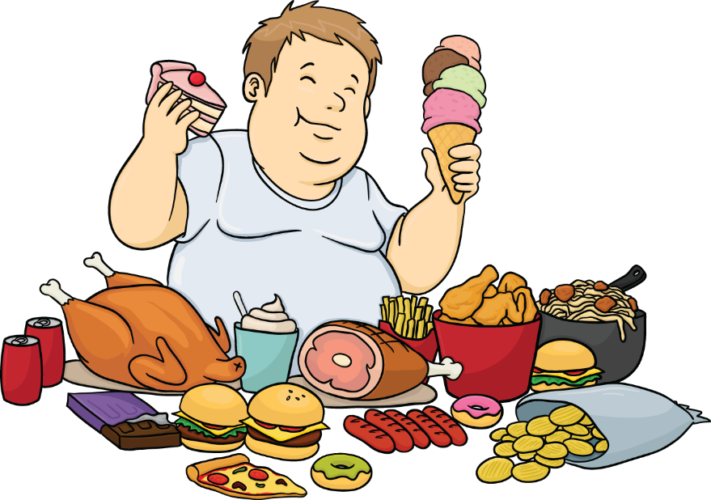
배가 많이 고팠을 때 어땠어?
아무 말 없이 그냥 밥을 먹기만 했어.
http://pluspng.com/png-156813.html

Slide 24

공부가 힘들었을 때 어땠어요?
다른 건 안 하고 소설책을 열심히 읽기만 했어요.
https://www.clipartmax.com/middle/m2i8d3Z5b1d3A0H7_the-students-will-soon-receive-details-of-what-will-reading-book-clipart/

Slide 25
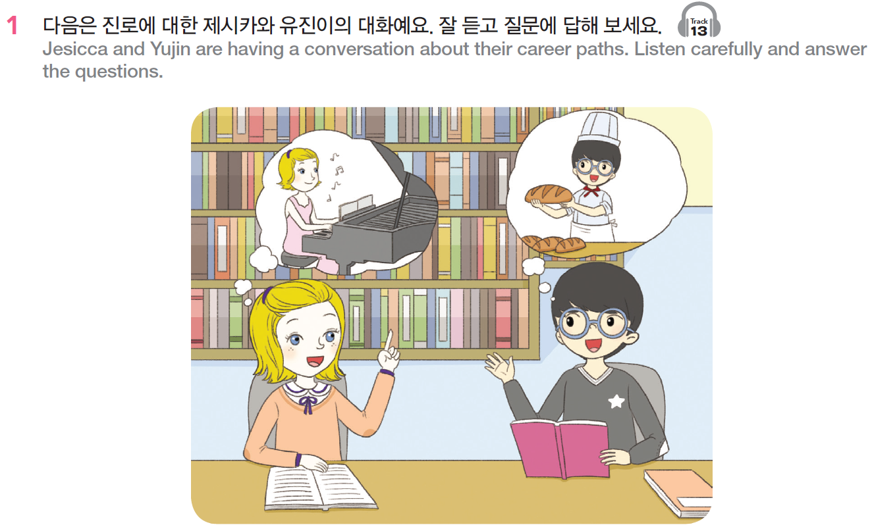
교재 72쪽

Slide 26
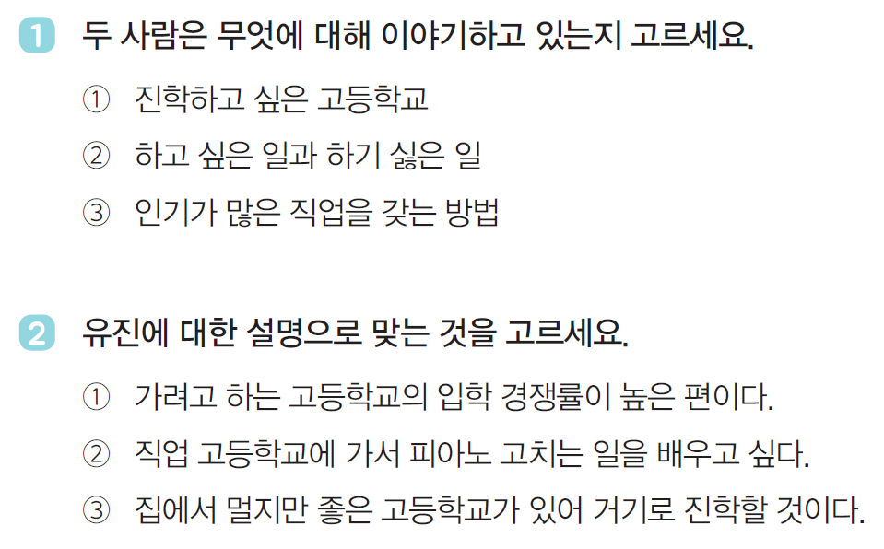
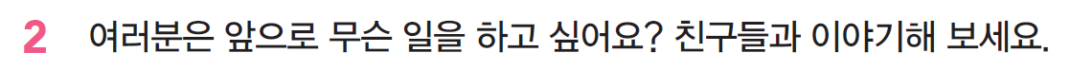

Slide 27
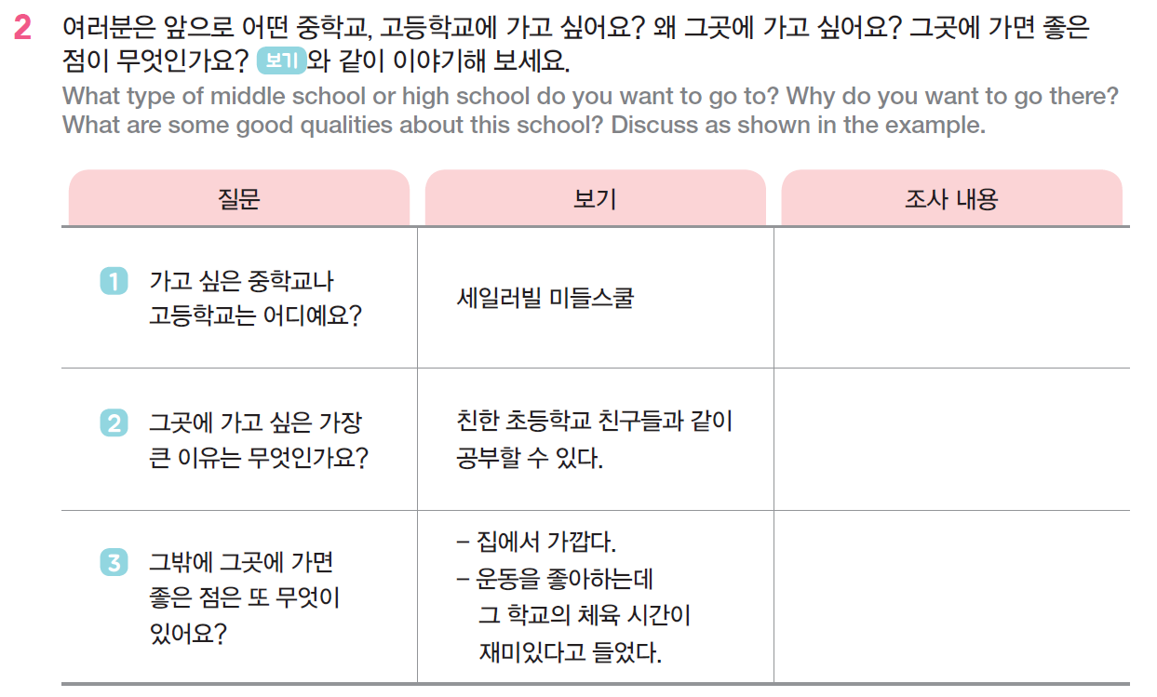

Slide 28
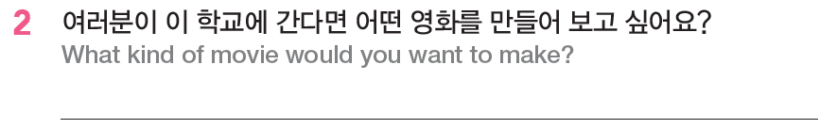
교재 74쪽

Slide 29
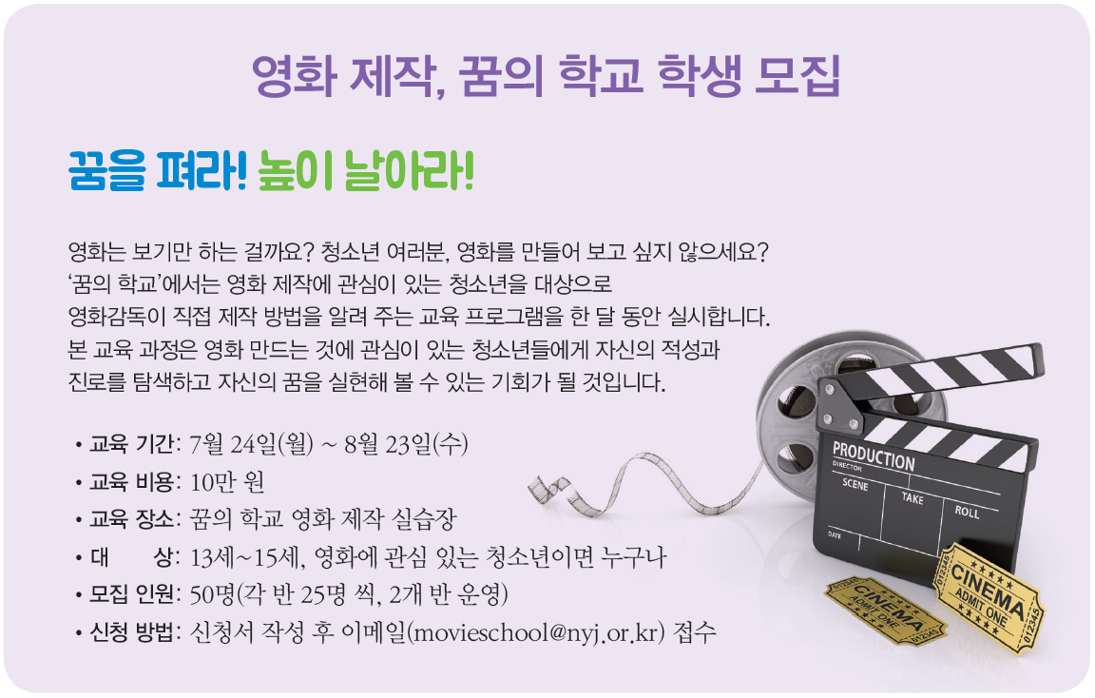

Slide 30
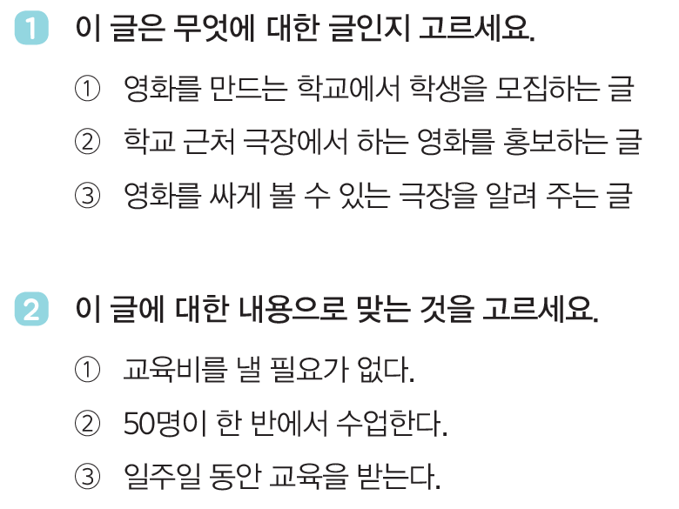
두

Slide 31
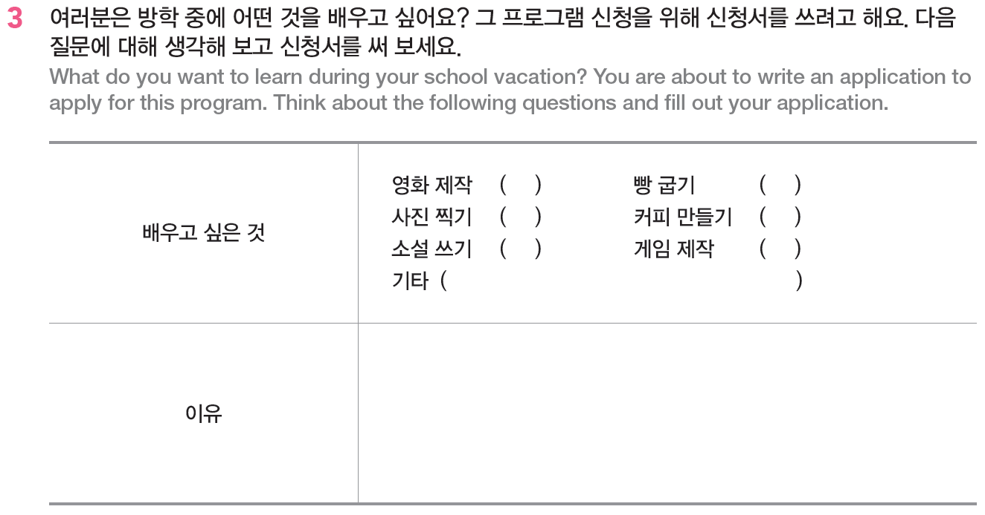

Slide 32
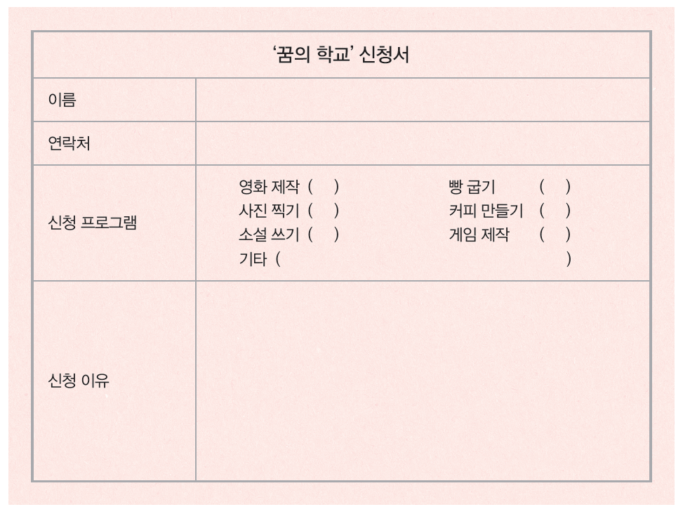

Slide 33
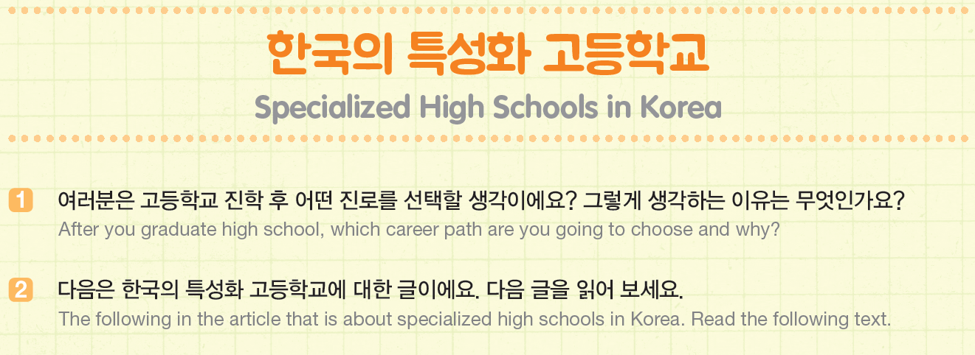
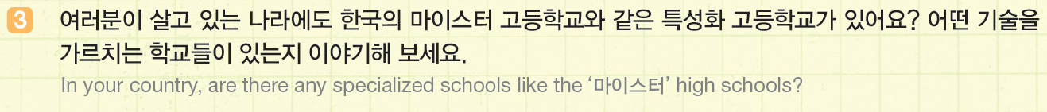
교재 76쪽

Slide 34
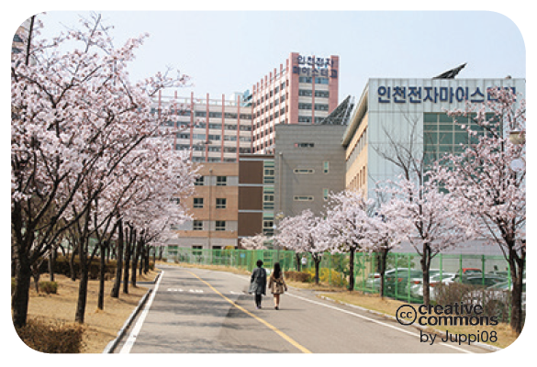
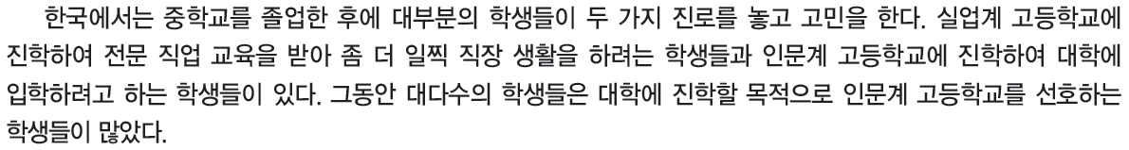
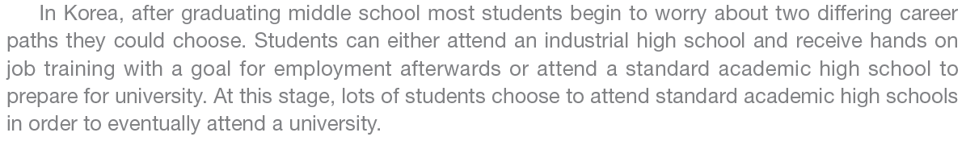

Slide 35
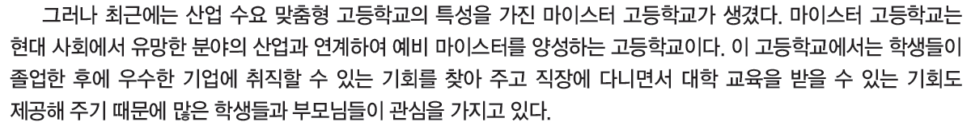
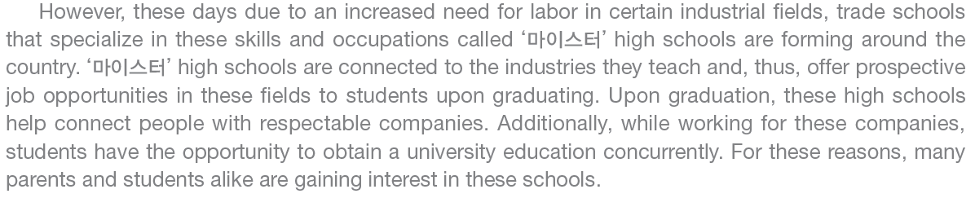

Slide 36
빙고게임 (Bingo)
준비물: 4X4 빈칸, 영어 단어 뜻을 준비한 20개의 종이
방법
학생들은 종이에 4X4 빈칸을 준비한다.
다음 슬라이드에 준비된 단어 중 15개를 선택해서 쓴다.
나머지 한 칸은 “FREE”로 쓴다.
교사는 영어 단어를 하나씩 골라서 불러 준다.
(예 – ‘To respect’ 를 한국어로 뭐라고 할까요?)
5. 난이도와 시간을 고려해서 빙고 갯수 정하기

Slide 37
학부모 | 교육열 | 진학하다 | 입학 원서를 내다 | 서류
수험생 | 주입식 교육 | 교육하다 | 암기 | 불면증
신입생 | 적성 | 진로를 탐색하다 | 보호자 | 교류
선배 | 공붓벌레 | 전공을 선택하다 | 열정 | 장학금
Notes:
빙고 단어 (학생에게 보여주기)

Slide 38
parents | enthusiasm for education | to enter school | to apply for admission | documents, papers
examinee | teaching by rote | to educate | memorization | insomnia, sleeplessness
freshman | aptitude | to explore career | a guardian; a patron; a protector | exchange, interchange
senior at school | nerd/geek | to select a major | passion, dedication | scholarship
Notes:
빙고 영어 단어 (프린트용)

Slide 39
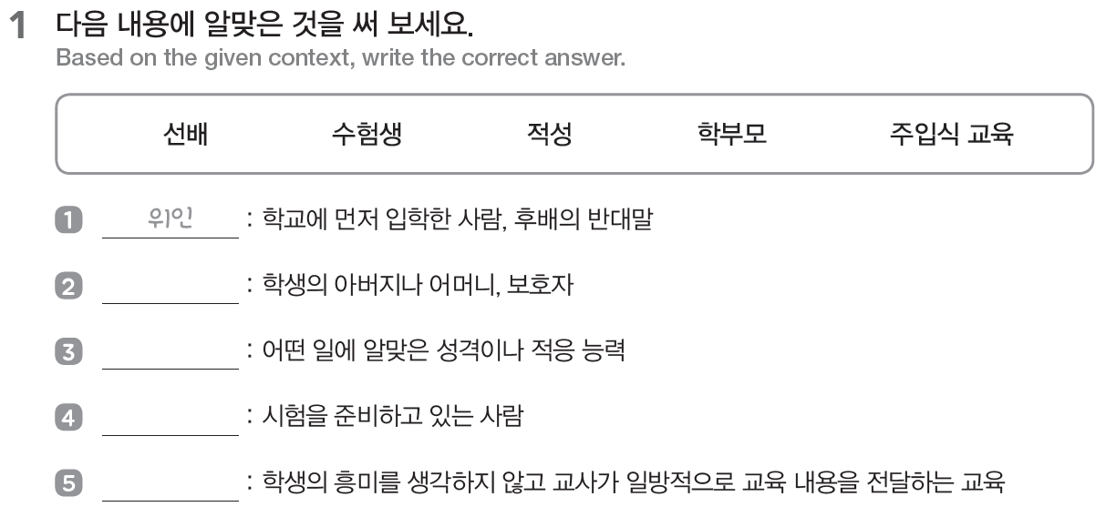
워크북 29-32쪽
선배
학부모
적성
수험생
주입식 교육

Slide 40
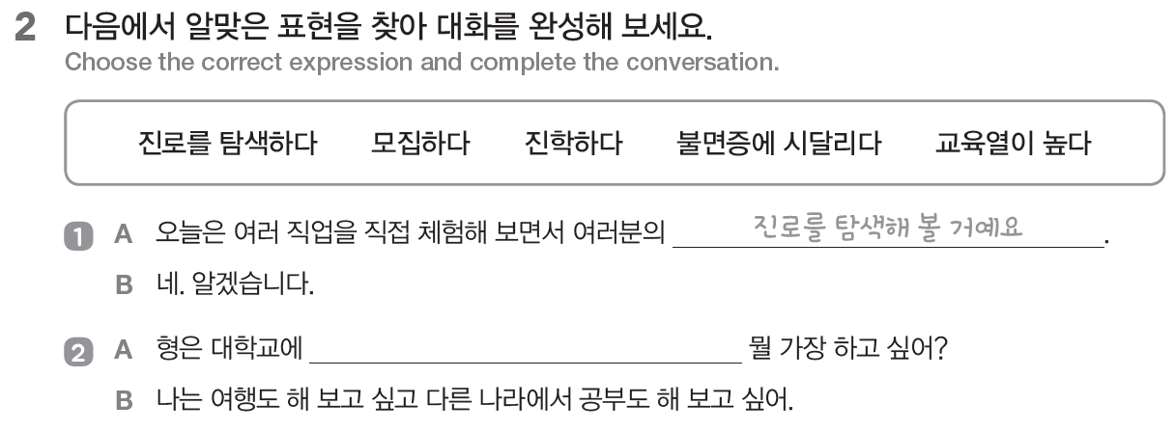
진학하면

Slide 41
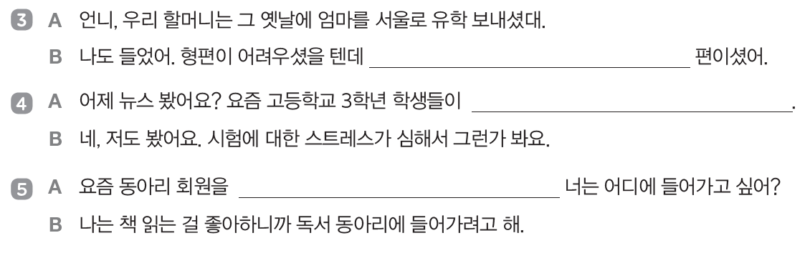
교육열이 높은
불면증에 시달린대요
모집한다던데

Slide 42

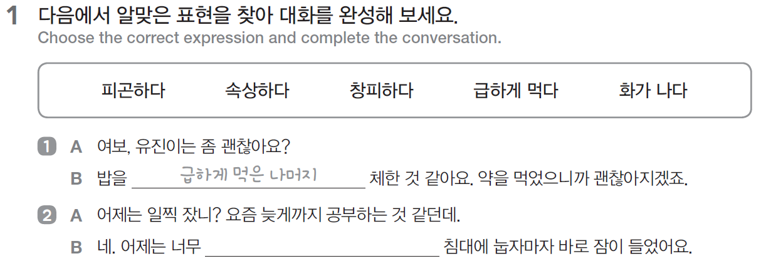
피곤한 나머지

Slide 43
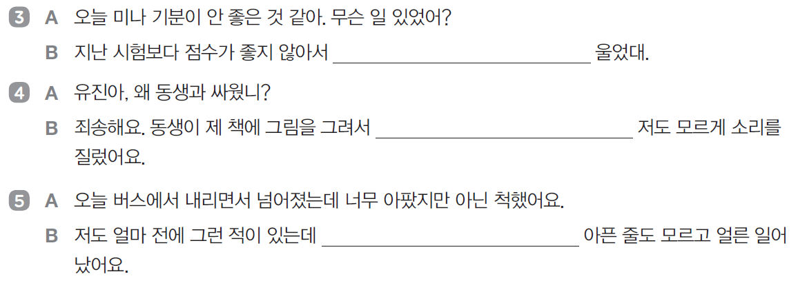
속상한 나머지
화가 난 나머지
창피한 나머지

Slide 44
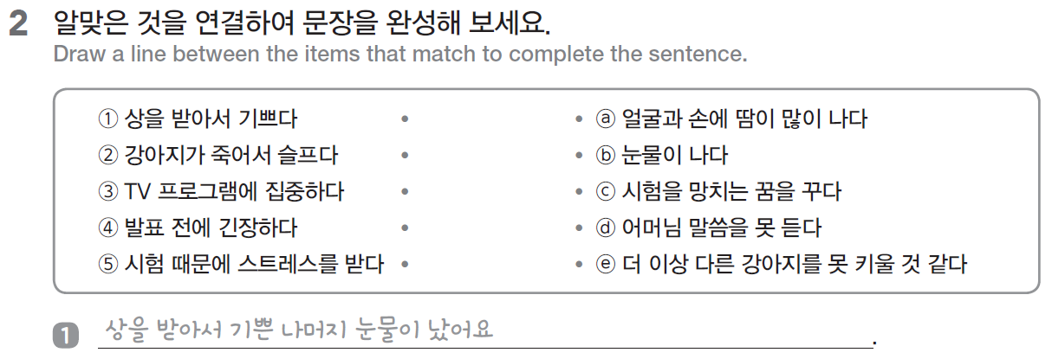

Slide 45
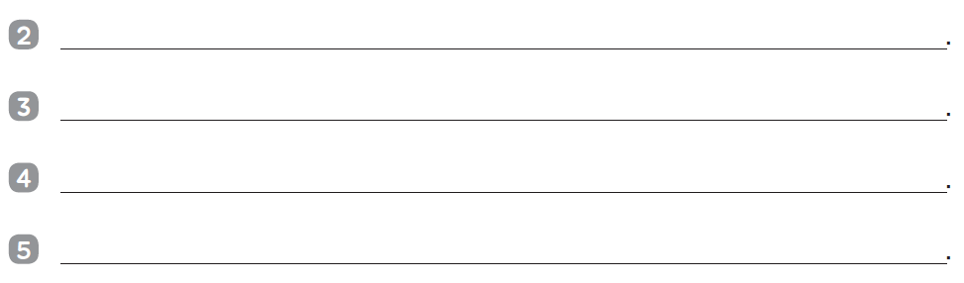
강아지가 죽어서 슬픈 나머지 더 이상 다른 강아지를 못 키울 것 같아요
TV 프로그램에 집중한 나머지 어머님 말씀을 못 들었어요
발표 전에 긴장한 나머지 얼굴과 손에 땀이 많이 났어요
시험 때문에 스트레스를 받은 나머지 시험을 망치는 꿈을 꾸었어요

Slide 46

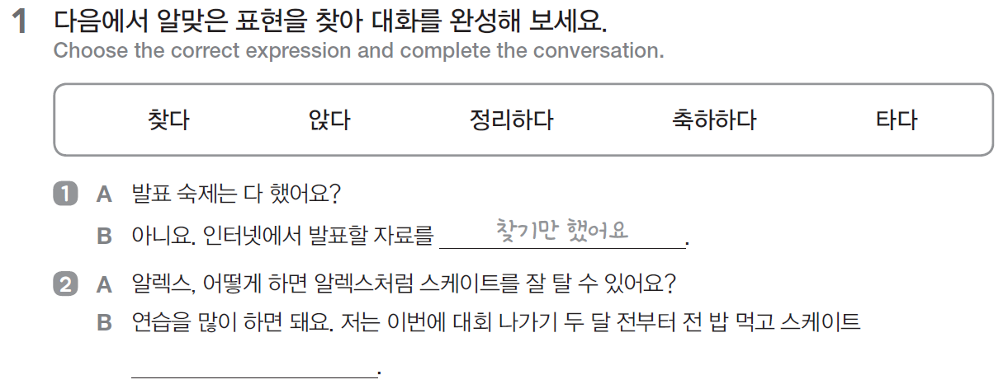
타기만 했어요

Slide 47
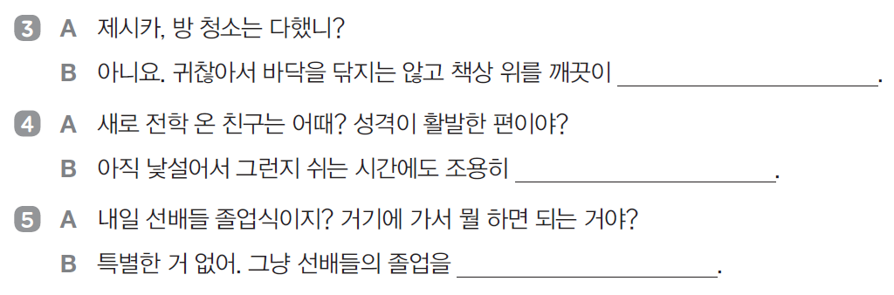
정리하기만 했어요
앉아 있기만 해
축하하기만 하면 돼

Slide 48
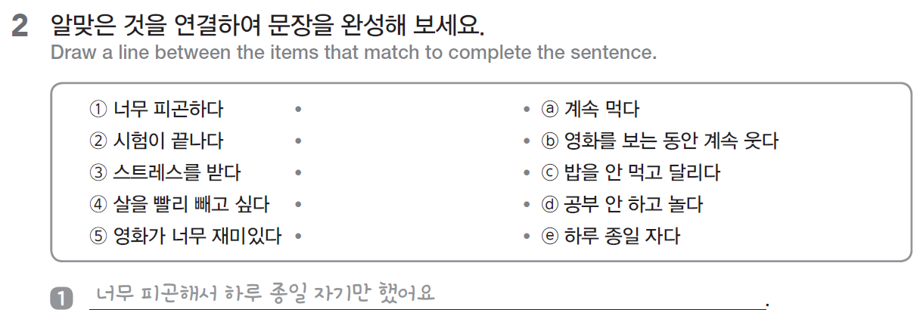

Slide 49
시험이 끝나서 공부는 안하고 놀기만 했어요
스트레스를 받아서 계속 먹기만 했어요
살을 빨리 빼고 싶어서 밥을 안 먹고 달리기만 했어요
영화가 너무 재미있어서 영화를 보는 동안 계속 웃기만 했어요

Slide 50
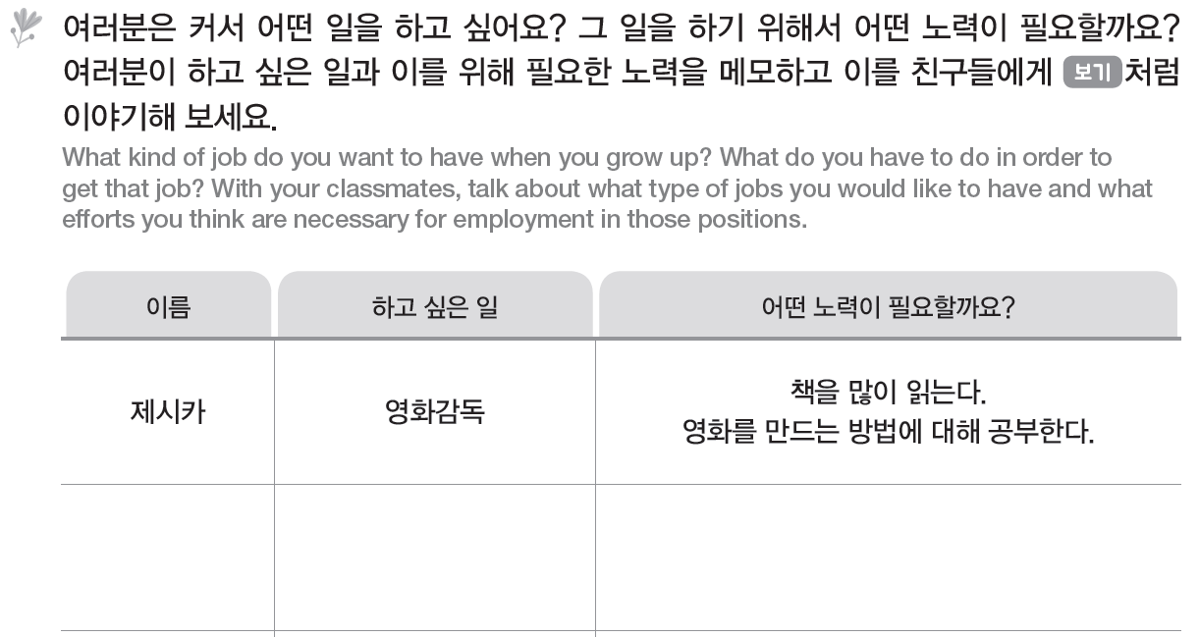

Slide 51
LINGT을 이용한 말하기 숙제
WWW.LINGT.COM에서 SIGN UP 하기
교사의 방 만들기
녹음, 사진, 영상, 텍스트를 이용한 숙제 제시
교과서 녹음, 의견 말하기 등의 숙제가 가능
링크를 학생에게 제공
총 10개의 말하기 숙제를 무료로 만들 수 있음.

Slide 52

수업이 끝났습니다!

Slide 53
Reference
재외동포를 위한 한국어 5-2 (영어권)
재외동포를 위한 한국어 5-2 (범용)
http://www.hani.co.kr/arti/society/schooling/644821.html
https://www.eduinnews.co.kr/news/articleView.html?idxno=23690
https://www.yna.co.kr/view/AKR20150908205100004
https://www.hiclipart.com/
https://cliparts.zone/
http://pluspng.com/
http://clipart-library.com/
https://www.clipartmax.com/

